Slide 1
О трендах в цифровой индустрии

Slide 2
Цифровая трансформация рынка

Slide 3
Цифровая инфраструктура
Широкополосный доступ, высокоскоростной обмен данными, доступ к облачной инфраструктуре, дата-центрам и суперкомпьютерам
20% среднегодовой темп роста рынка цифровой инфраструктуры в ближайшие 5 лет

Slide 4
Практическое внедрение цифровых технологий
Искусственный интеллект
Блокчейн
Дополненная реальность
Робототехнические системы
до 45% рабочих мест могут быть автоматизированы в 2019 г.

Slide 5
Цифровые рабочие места
Единое цифровое пространство — нет зависимости от физического места сотрудников
около 50% цифровой оптимизации рабочих мест к 2020 г.

Slide 6
Интернет вещей
Умные дома
Беспилотники
Умные браслеты ...
Человек определяет цель, указывает что должно получиться, а не как это сделать.
Система (сеть, в которую объединены вещи) анализирует данные и сопровождает повседневные действия человека.

Slide 7
Кибербезопасность
Рост цифровых рисков —сопутствующий фактор цифровизации
60% компаний планируют рост расходов на защиту цифровых данных

Slide 8
Международный кодекс цифровой этики
Метатренд цифровых технологий
Необходим баланс между сверхскоростной генерацией «цифры» и ее безопасным потреблением.

Slide 9
Новые профессии в цифровом мире
Непрерывное обновление и расширение компетенций.
«Скоро мы будем жить в мире, в котором профессии будут сменяться быстрее. Уже появились новые востребованные профессии: VR-инженер, оператор дронов и другие. Новая технологическая реальность ставит жесткие требования: больше работать, быть креативнее, иметь персональный подход к делу, развивать новые навыки».
Данила Шорох
Арт-директор в «Москва-Сити»

Slide 10
Электронное обучение: кейсы ЮУрГУ

Slide 11
Blended learning (англ. смешанное обучение)
Гуманитарные дисциплины (эксперимент) – осенний семестр (подробнее доклад Е. Миляевой)
Все дисциплины очной формы обучения (более 3000) – весенний семестр:
на каждой кафедре координатор ЭО
минимальные требования к ЭУК
промежуточные отчеты о наполнении ЭУК и активности преподавателей
Цель — максимально широкое внедрение новых технологий обучения, прозрачность процесса обучения.

Slide 12
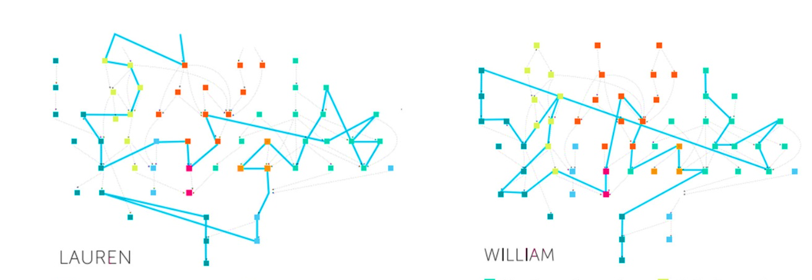
Адаптивное или персонализированное обучение
Технологии планирования образовательной траектории и сложной модели оценки студента.
В ИОДО первый опыт построения индивидуальных траекторий на основе адаптивных тестов:
«Экономика предприятий» (обучилось более 200 человек).
Курсы повышения квалификации «Тесты достижений» (в том числе «Аналитика результатов тестирования» и «Адаптивное тестирование»)

Slide 13
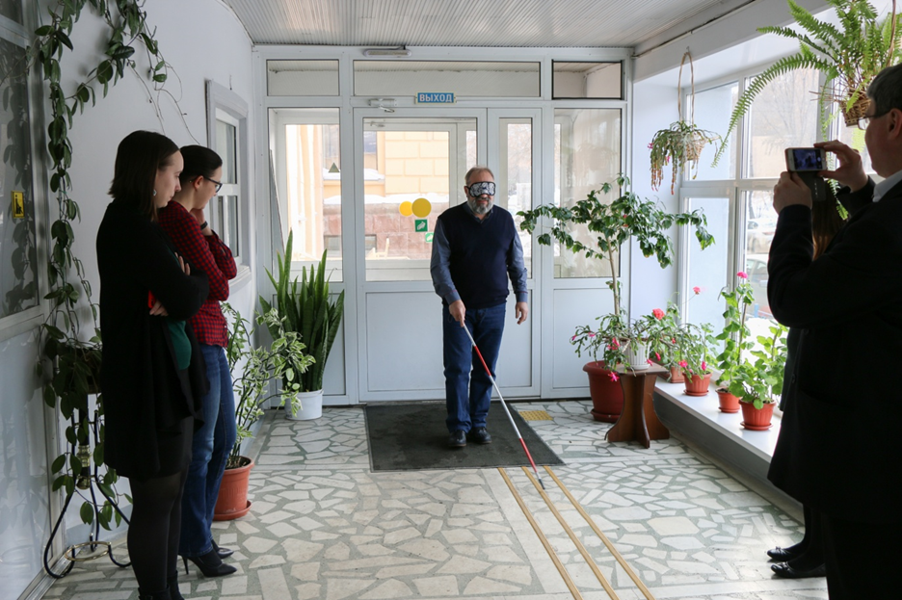
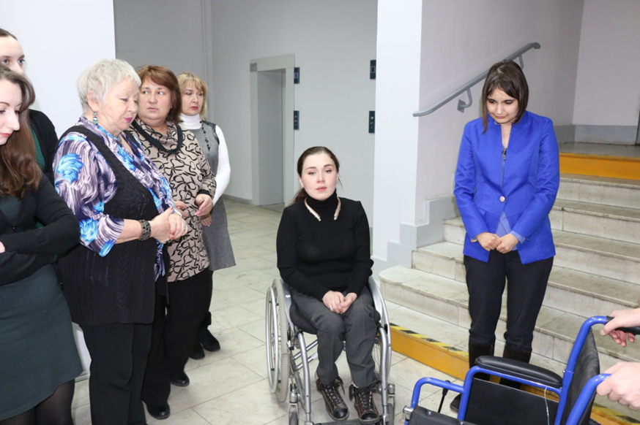
Инклюзивное образование
Доступная среда
Обучение педагогов взаимодействию с людьми с ОВЗ

Slide 14
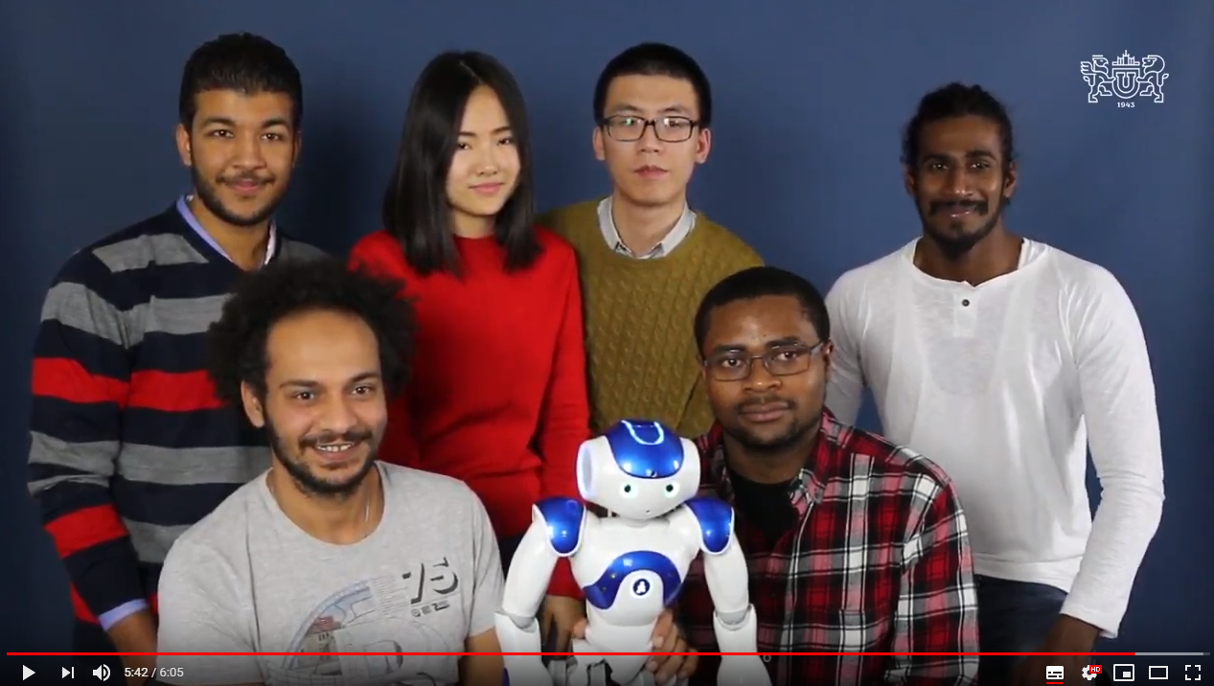
Инклюзивное образование
Обучение иностранных студентов (подробнее доклад Харченко Е.В. и Казаковой Ю.В.)

Slide 15
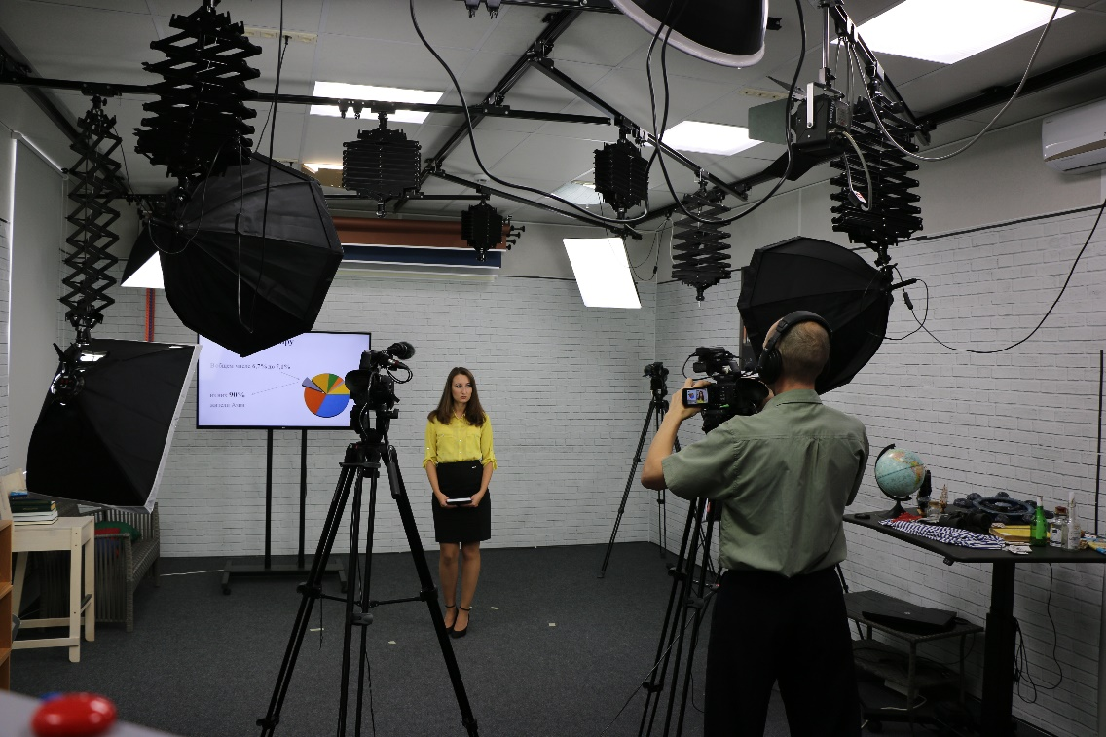
Видеоконтент
Видеостудия ИОДО (подробнее доклад Колмычевской Е.С.)
короткие популярные видеоролики
МООК

Slide 16
Микрообучение
Мелкие порции контента (один вопрос)
Мобильное обучение (смартфоны)
Интерактивное обучение (мгновенная обратная связь от обучающегося)
Регулярное обучение (привычка получать свежую информацию)
Корпоративные университеты так обучают персонал.
В ЮУрГУ сегодня нет микрообучения сотрудников, но есть задел:
Еженедельная онлайн лекция (программа «Педагогические технологии в смарт-университете»).
Модульное построение всех курсов повышения квалификации.
Опыт в создании краткого видеоконтента

Slide 17
Социальное обучение: “люди учат людей”
Дети смотрят видеоблоги детей
Активные форумы «Вопрос-ответ» в программах дополнительного образования, на которых участники курсов помогают друг другу (Например, корпоративные курсы повышения квалификации преподавателей ЮУрГУ «Координатор электронного обучения» (124 чел.) и «Педагогические технологии в смарт-университете» (636 чел.))

Slide 18
Сотрудничество
11 лицей Программа для школьников «Создание публикаций в Интернете» (автор-разработчик Светлана Викторовна Коржук, преподаватель лицея 11).
ИЦАЭ Проект с ДИУ «Атомный мир на ладони» (подробнее доклад Е. Колмычевской)
ЮУрГУ готов стать площадкой для открытых онлайн проектов для детей

Slide 19
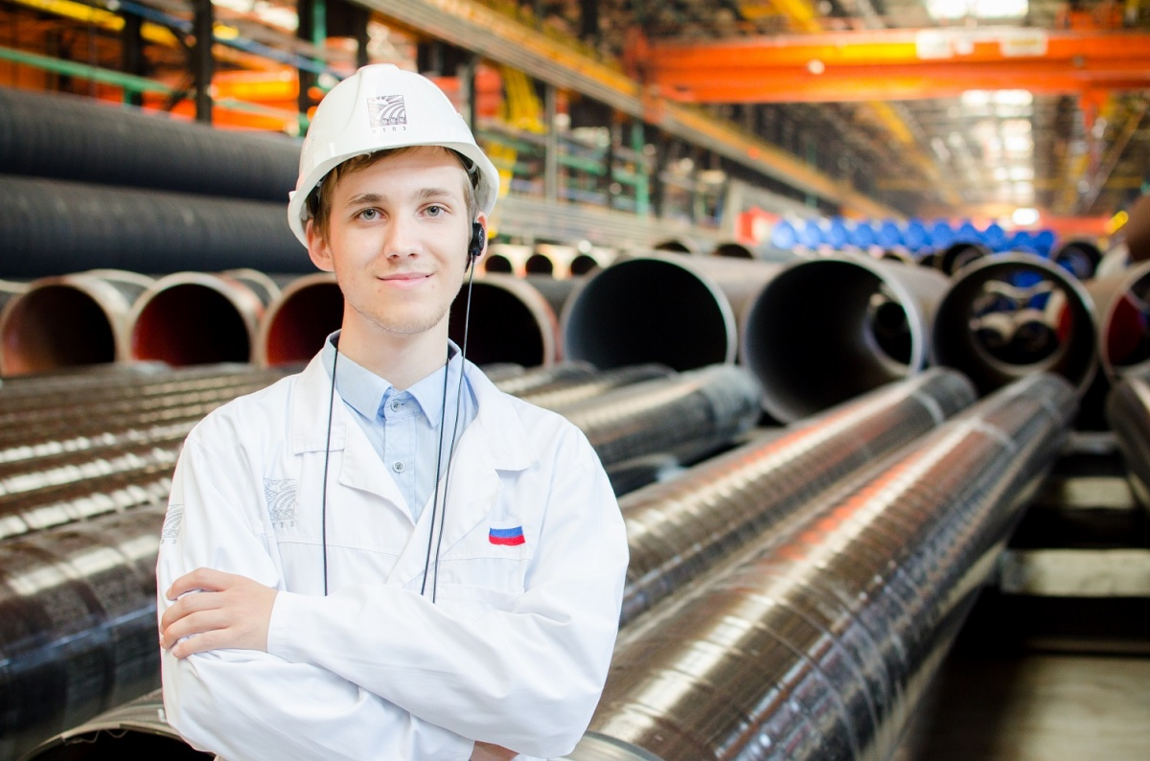
Peer-to-peer
Проектное обучение

Slide 20
Таким образом,
в ЮУрГУ работает система открытости к взаимодействию с педагогами
созданы все условия для реализации персонализированного обучения
есть потенциал для совместного проектного обучения

